Slide 1
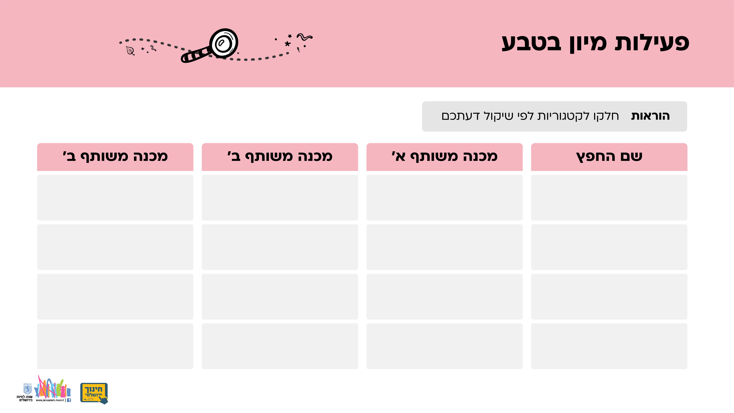
כתבו כאן את התשובה...
כתבו כאן את התשובה...
כתבו כאן את התשובה...
כתבו כאן את התשובה...
כתבו כאן את התשובה...
כתבו כאן את התשובה...
כתבו כאן את התשובה...
כתבו כאן את התשובה...
כתבו כאן את התשובה...
כתבו כאן את התשובה...
כתבו כאן את התשובה...
כתבו כאן את התשובה...
כתבו כאן את התשובה...
כתבו כאן את התשובה...
כתבו כאן את התשובה...
כתבו כאן את התשובה...

Slide 2

פעילות מיון בטבע
חלקו לקטגוריות לפי שיקול דעתכם
הוראות
מכנה משותף ג׳
מכנה משותף ב׳
מכנה משותף א׳
שם החפץ
כתבו כאן את התשובה...
כתבו כאן את התשובה...
כתבו כאן את התשובה...
כתבו כאן את התשובה...
כתבו כאן את התשובה...
כתבו כאן את התשובה...
כתבו כאן את התשובה...
כתבו כאן את התשובה...
כתבו כאן את התשובה...
כתבו כאן את התשובה...
כתבו כאן את התשובה...
כתבו כאן את התשובה...
כתבו כאן את התשובה...
כתבו כאן את התשובה...
כתבו כאן את התשובה...
כתבו כאן את התשובה...
כתבו כאן את התשובה...
כתבו כאן את התשובה...
כתבו כאן את התשובה...
כתבו כאן את התשובה...
כתבו כאן את התשובה...
כתבו כאן את התשובה...
כתבו כאן את התשובה...
כתבו כאן את התשובה...
כתבו כאן את התשובה...
כתבו כאן את התשובה...
כתבו כאן את התשובה...
כתבו כאן את התשובה...
כתבו כאן את התשובה...
כתבו כאן את התשובה...
כתבו כאן את התשובה...
כתבו כאן את התשובה...

